Slide 1

Новое в «1С:Бухгалтерии 8 для Казахстана»: помощник постановки на рег. учет по НДС, новый метод оценки запасов, сервис автоматического обновления классификаторов и другие полезные изменения для бухгалтера
ФИО

Slide 2
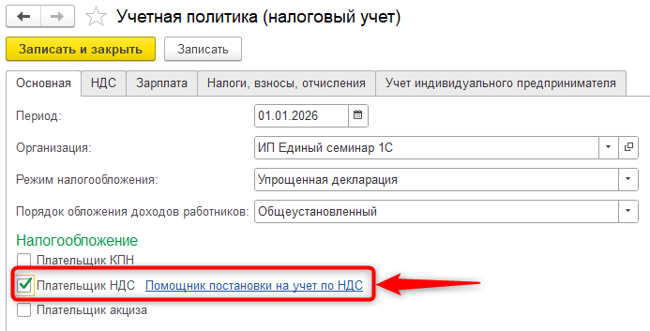
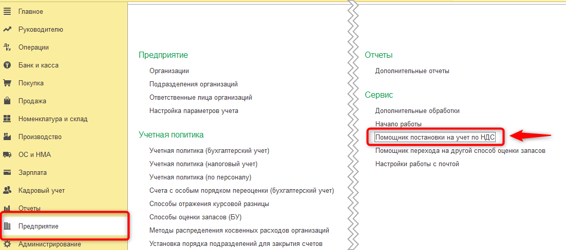
Помощник постановки на учет по НДС
Начиная с версии 3.0.65, в «1С:Бухгалтерии 8 для Казахстана» появился Помощник постановки на учет по НДС:
Автоматизация принятия НДС в зачет по остаткам активов
Подготовка налогового регистра
Notes:
В 2026 году изменяются предельные значения оборотов для постановки на регистрационный учет по НДС. В этой связи у некоторых предприятий, которые не являлись плательщиками НДС, может возникнуть необходимость постановки на учет по НДС. При постановке на регистрационный учет по НДС у налогоплательщика есть право принять в зачет НДС по остаткам активов, в случае если такие активы приобретались с НДС и есть документ, подтверждающий приобретение с НДС.
Для этого в учетной системе реализован специальный Помощник постановки на учет по НДС.
Им можно воспользоваться непосредственно в форме настройки Учетной политики (налоговый учет) или открыть самостоятельно в разделе Предприятие – Сервис – Помощник постановки на учет по НДС.

Slide 3
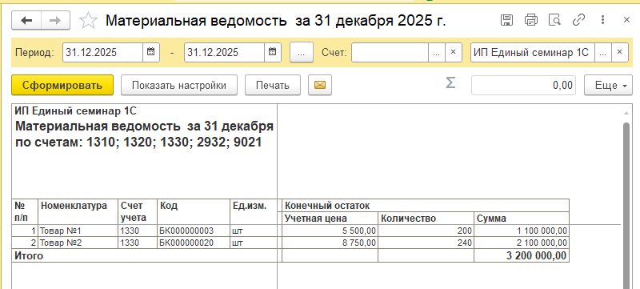
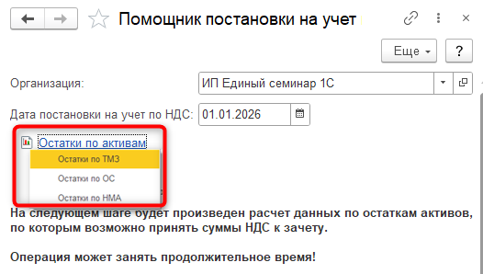
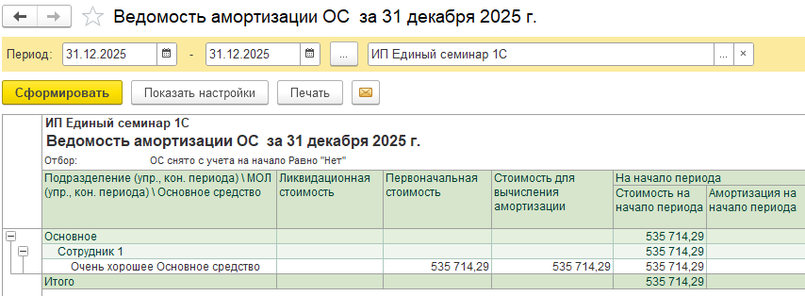
Помощник постановки на учет по НДС
На первом шаге помощника выполняется анализ остатков активов
По ТМЗ
По ОС и НМА
Notes:
(*)
Отчеты формируются на дату, предшествующую дню постановки на учет по НДС

Slide 4
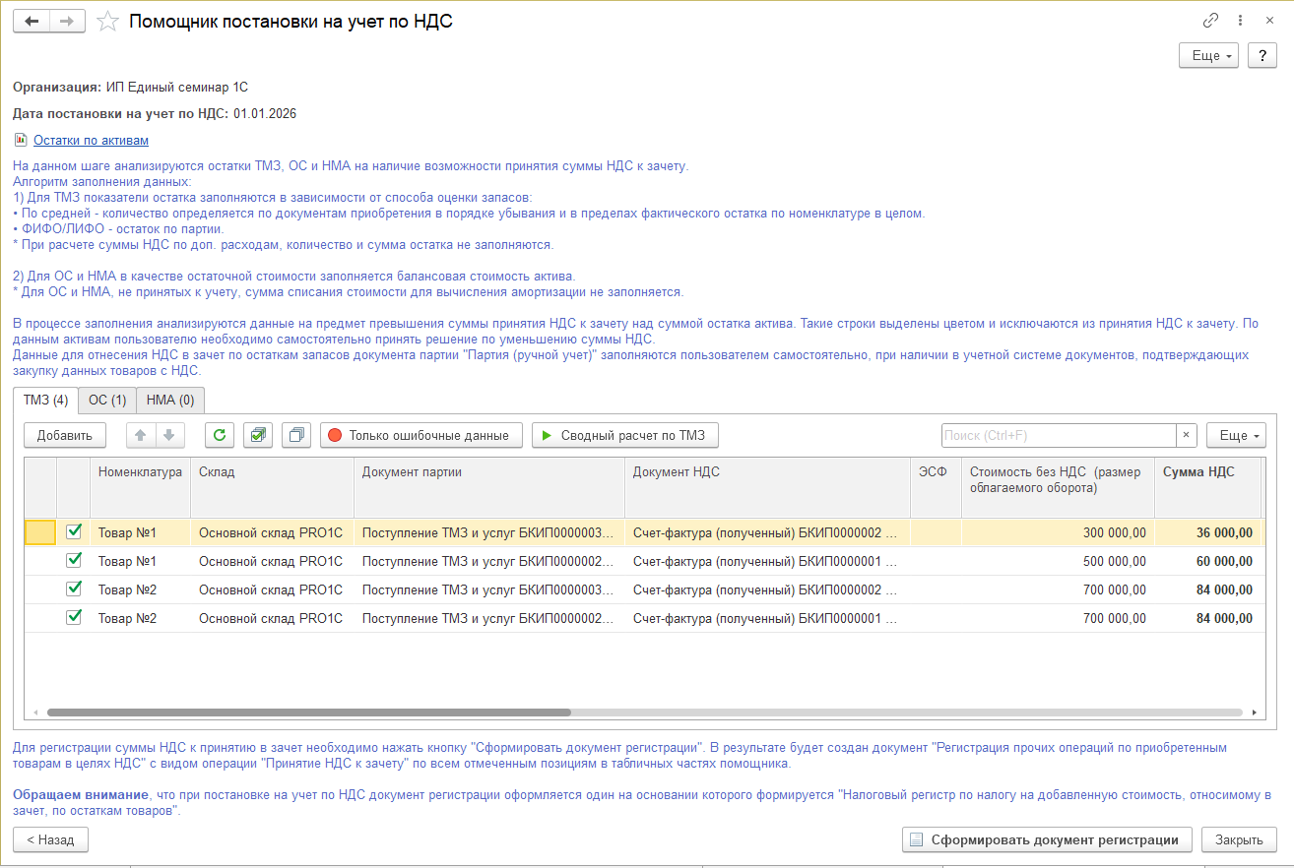
Помощник постановки на учет по НДС
На следующем шаге выполняется анализ остатков по документам поступления:
Расчет суммы НДС, принимаемой в зачет
Определение документа, подтверждающего зачет (ЭСФ)
Notes:
На следующем шаге анализируются остатки по ТМЗ, основным средствам (далее ОС) и нематериальным активам (НМА), по которым были оформлены документы, подтверждающие закупку с НДС (счет-фактура, документы импорта).
Данные по разным видам активов отражаются в отдельных вкладках (ТМЗ, ОС, НМА).
При заполнении каждой закладки анализируются остатки активов, которые были приобретены с НДС и наличие связанных с зачетом по НДС документов:
Заявление о ввозе товаров и уплате косвенных налогов.
ГТД по импорту.
Счет-фактура (полученный) – Электронный счет-фактура (полученный).

Slide 5
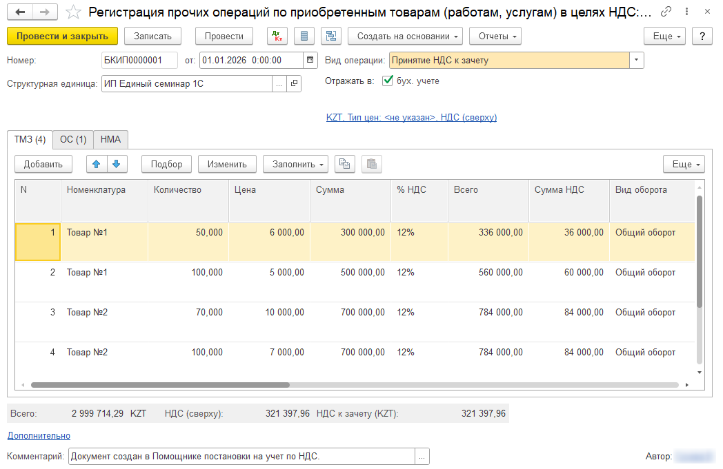
Помощник постановки на учет по НДС
Notes:
После сверки всех данных, указанных в помощнике, для регистрации суммы НДС к принятию в зачет необходимо нажать на кнопку Сформировать документ регистрации. В результате будет создан документ Регистрация прочих операций по приобретенным товарам в целях НДС с видом операции Принятие НДС к зачету, по всем отмеченным позициям в табличных частях помощника

Slide 6
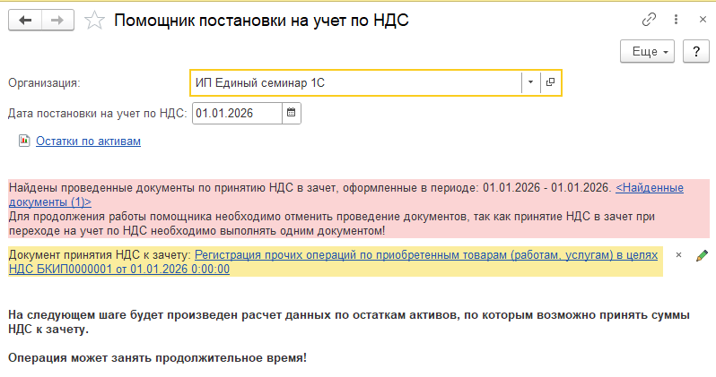
Помощник постановки на учет по НДС
Notes:
Если помощник запускается повторно, после проведения документа Регистрация прочих операций по приобретенным товарам в целях НДС с видом операции Принятие НДС за этот же период, тогда на первом шаге Помощника будет виден баннер с соответствующей информацией.
По гиперссылке Найденные документы можно открыть документ и отменить его проведение, чтобы повторно выполнить расчет.

Slide 7
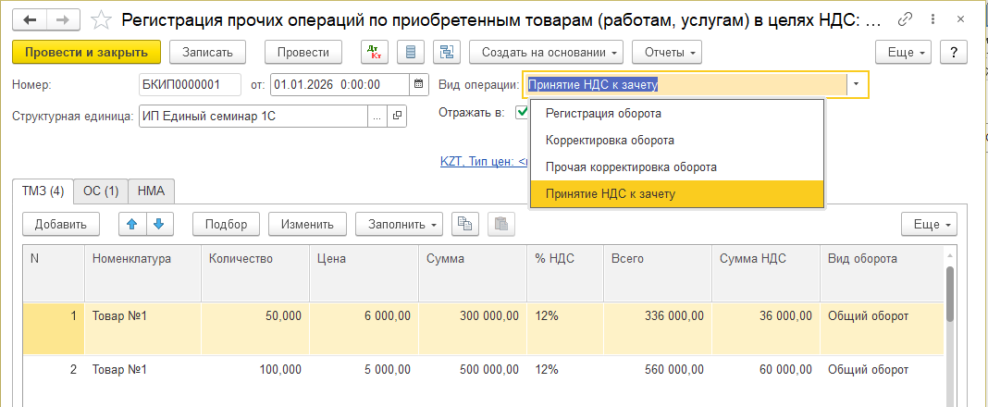
Помощник постановки на учет по НДС
Notes:
В документ Регистрация прочих операций по приобретенным товарам в целях НДС появился новый вид операции Принятие НДС к зачету.
Документ с данным видом операции можно оформить как из Помощника постановки на учет по НДС, так и создать самостоятельно.
Важно учесть, что этот вид операции доступен только для организаций, которые не были плательщиками НДС в предыдущем месяце.

Slide 8
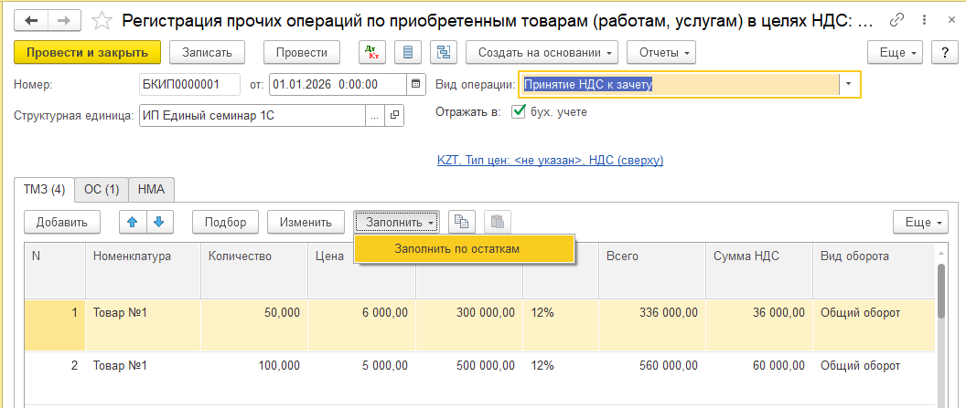
Помощник постановки на учет по НДС
Notes:
Когда документ Регистрация прочих операций по приобретенным товарам в целях НДС с видом операции Принятие НДС к зачету создается самостоятельно, есть возможность заполнить документ с помощью команды Заполнить – Заполнить по остаткам. В этом случае документ будет заполнен остатками активов, с выделением сумм НДС, которые могут быть приняты к зачету.

Slide 9
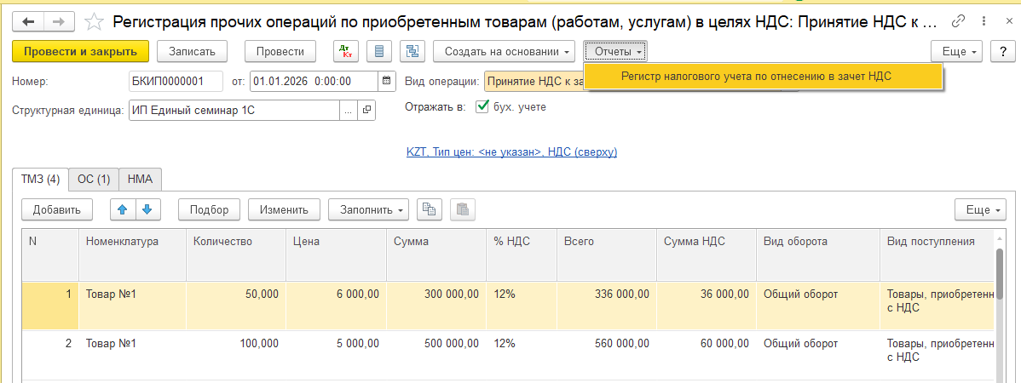
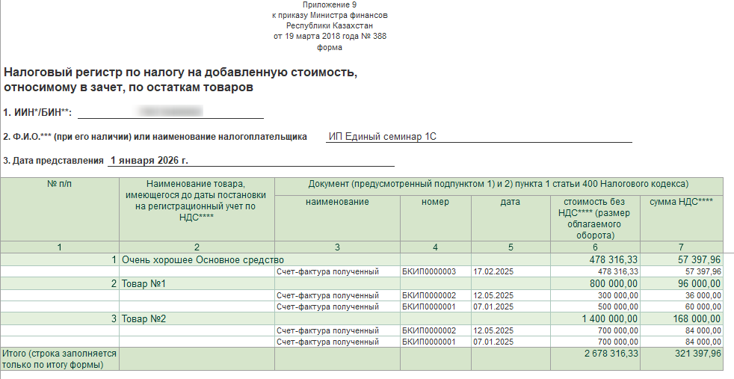
Помощник постановки на учет по НДС
Notes:
По данным документа можно сформировать Налоговый регистр по налогу на добавленную стоимость, относимому в зачет, по остаткам товаров, составление которого предусмотрено законодательством. Регистр формируется по кнопке Отчеты – Регистр налогового учета по отнесению в зачет НДС в документе Регистрация прочих операций по приобретенным товарам в целях НДС.

Slide 10
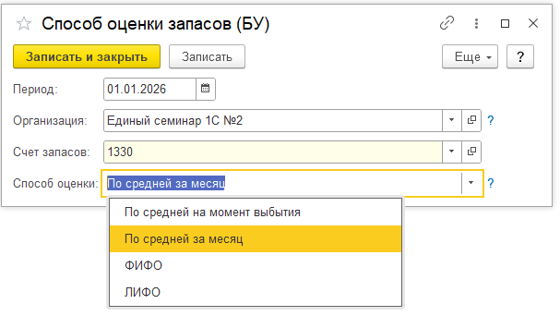
Новый метод оценки запасов
Методы оценки запасов «по средней»:
– «По средней на момент выбытия» (применялся ранее)
– «По средней за месяц» (новый)
Notes:
В версии 3.0.67 1С:Бухгалтерии для Казахстана появился новый метод оценки запасов – «По средней за месяц». Метод оценки «по средней», который существовал в типовых решениях «всегда» - это по сути метод «скользящей средней». При котором себестоимость запасов рассчитывается исходя из текущей себестоимости на момент выбытия актива. Теперь прежний метод называется «По средней на момент выбытия» и дополнительно появился новый метод – «По средней за месяц».

Slide 11
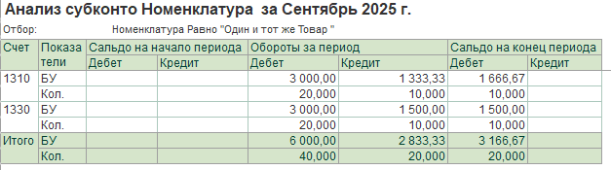
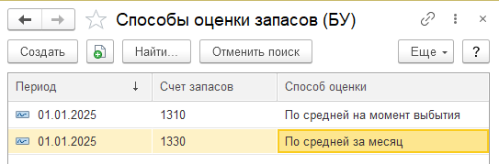
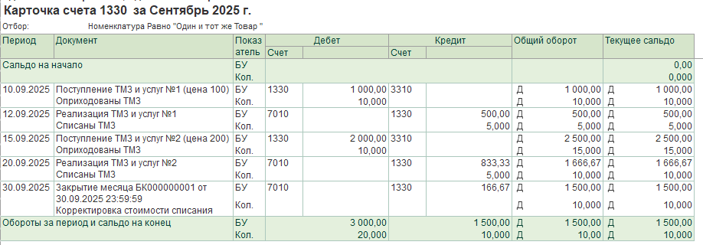
Новый метод оценки запасов
Отличия двух методов «по средней»
Средняя за месяц:
3 000/20 = 150
Notes:
Новый метод «по средней за месяц» отличается тем, что оценка себестоимости товара будет «усредненной» и одинаковой для всех операций выбытия в месяце.
Внимание! Слайд содержит анимацию!
Чтобы увидеть ключевые отличия методов рассмотрим расчет себестоимости обоими методами на примере.
Для сравнения отразим одинаковые операции на двух разных счетах:
на счете 1310 с методом оценки «по средней на момент выбытия»
на счете 1330 с методом оценки «по средней за месяц».
Предположим что товар поступал двумя партиями:
Первое поступление – 10 единиц по 100 тенге на общую сумму 1 тыс.
Второе поступление – 10 единиц по 200 тенге на общую сумму 2 тыс.
В течение месяца дважды выполнялась реализация товара:
5 единиц было реализовано до поступления второй партии с новой ценой.
и еще 5 – после поступления новой партии.
В таких условия, по методу скользящей средней, себестоимость каждой выбывающей партии будет иметь собственную оценку и рассчитываться по состоянию на момент выбытия. В нашем примере себестоимость первой выбывающей партии составит 100 тенге за единицу. Второй – 166,66 тенге за единицу. В результате общий оборот за месяц будет зависеть от того когда происходило выбытие. В нашем примере общий оборот для 10 выбывших единиц на счете 1310 составил 1333,33 тенге.
А для метода «По средней за месяц», себестоимость товара в течение месяца будет усредненной и одинаковой. В нашем примере видим, что средняя за месяц равна 150 тенге. И обороты по счету 1330, для которого установлен этот метод оценки запасов составили 1500 тенге, хотя 5 единиц выбыли до изменения закупочных цен, а 5 единиц – после.
В этом и заключается различие методов. Забегая вперед отметим, что «усреднение» себестоимости происходит не в каждой выбывающей партии, а в целом по итогам месяца. Т.е. в течение метода оценка выполняется стандартно по методу «скользящей средневзвешенной», а в конце месяца документов Закрытие месяца выполняется расчет средней себестоимости по итогам месяца и корректировка результатов списания ТМЗ.

Slide 12
Новый метод оценки запасов
Отличия двух методов «по средней»
Ранее | Теперь | Особенность
По средней | По средней на момент выбытия | Метод, при котором себестоимость товара рассчитывается на момент выбытия для каждой выбывающей партии. В конце месяца не корректируется
Отсутствовал | По средней за месяц | Метод, при котором себестоимость товара в течение месяца рассчитывается на момент выбытия, а в конце месяца корректируется до средней оценки по итогам месяца
Notes:
(*)

Slide 13
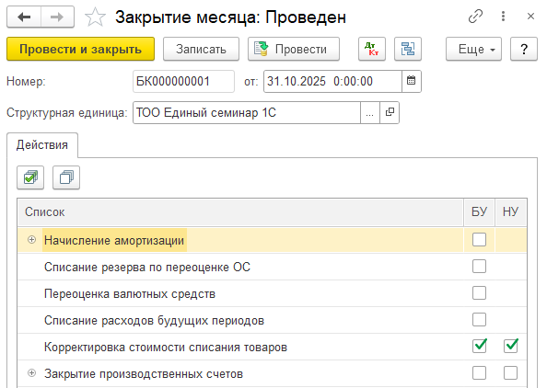
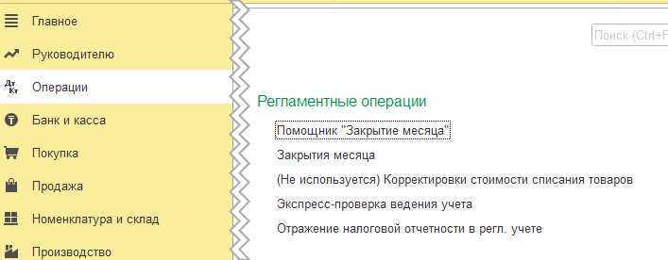
Новый метод оценки запасов
Расчет себестоимости «по средней за месяц»
Notes:
Корректировка стоимости списания товаров, в том числе, по итогам месяца для метода «по средней за месяц», теперь выполняется документом Закрытие месяца.
Отдельный документ Корректировка стоимости списания товаров, теперь не используется. При этом ранее созданные документы остаются доступными для просмотра.

Slide 14
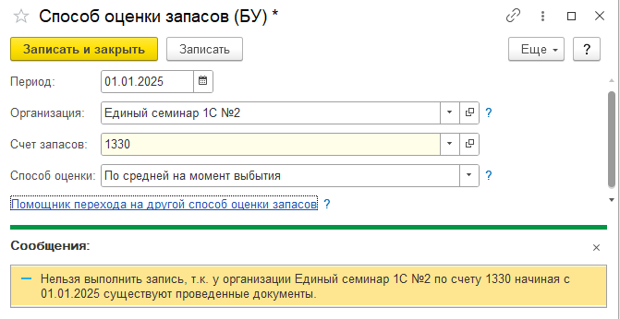
Новый метод оценки запасов
Контроль отсутствия проведенных документов при изменении методов оценки запасов
Notes:
Для исключения ошибочных ситуаций в учете, в системе установлен дополнительный контроль при смене методов оценки запасов. Если в учете зарегистрированы документы по ТМЗ, датированные периодом в котором выполняется попытка изменения метода оценки, система запрещает такие изменения.
Чтобы все-таки изменить метод оценки запасов в периоде, необходимо отменить проведение документов, затем изменить метод оценки на нужный и перепровести учетные документы заново по новому методу оценки запасов.

Slide 15
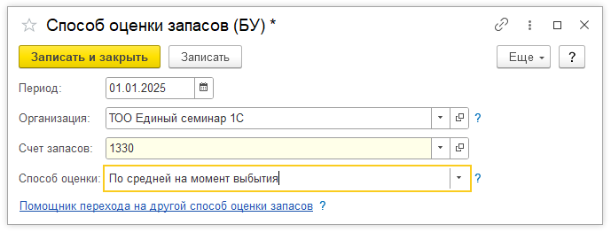
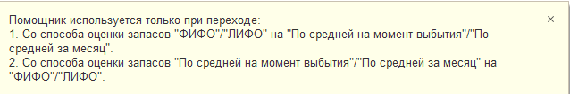
Новый метод оценки запасов
Помощник перехода с партионного метода оценки на методы «по средней»
Notes:
При смене способа оценки запасов по счету учета ТМЗ с партионного на средневзвешенный и наоборот, можно воспользоваться Помощником перехода на другой способ оценки запасов. Гиперссылка на помощник расположена в форме записи регистра сведений Способ оценки запасов (БУ).

Slide 16
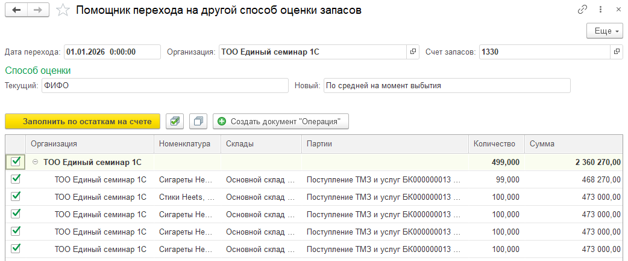
Новый метод оценки запасов
Помощник перехода с партионного метода оценки на методы «по средней» и наоборот
Notes:
При смене способа оценки запасов по счету учета ТМЗ с партионного на средневзвешенный и наоборот, можно воспользоваться Помощником перехода на другой способ оценки запасов. Гиперссылка на помощник расположена в форме записи регистра сведений Способ оценки запасов (БУ). Если осуществляется переход с учета по партиям на средневзвешенный способ оценки запасов, то Помощник выполняет очистку данных по партии в остатках товара на момент перехода (перемещает остатки на дату перехода на служебную партию с пустой аналитикой). Для этого на первом шаге Помощника рассчитываются текущие остатки в разрезе партий.

Slide 17
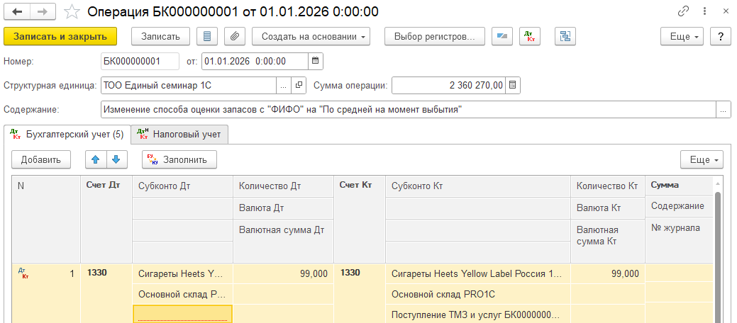
Новый метод оценки запасов
Помощник перехода с партионного метода оценки на методы «по средней»
Notes:
А затем по кнопке Создать документ «Операция» создается Операция, с транзакциями по перемещению текущего остатка каждого актива.

Slide 18
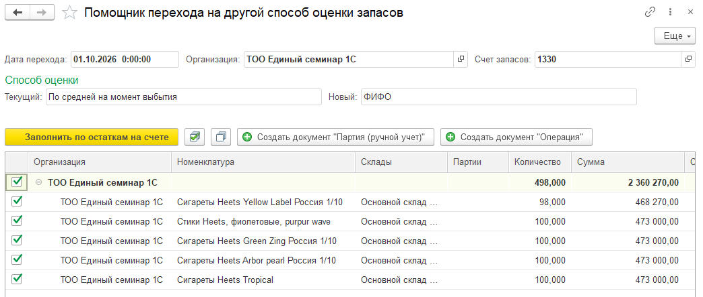
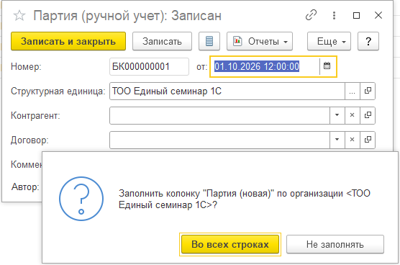
Новый метод оценки запасов
Помощник перехода с метода «по средней» на партионный метод (ФИФО и пр.)
Notes:
Воспользоваться командой Создать документ «Партия (ручной учет)», чтобы создать служебную партию для перемещения остатков на нее при начале ведения учета партионным методом. И установить его в качестве нового значения партии на счете во всех строках остатка.
При этом система предоставляет возможность определить партии самостоятельно вручную, если это необходимо. В этом случае можно самостоятельно заполнить партии в нужных строках остатков, отказавшись от автоматического заполнения всех строк служебной партией.

Slide 19
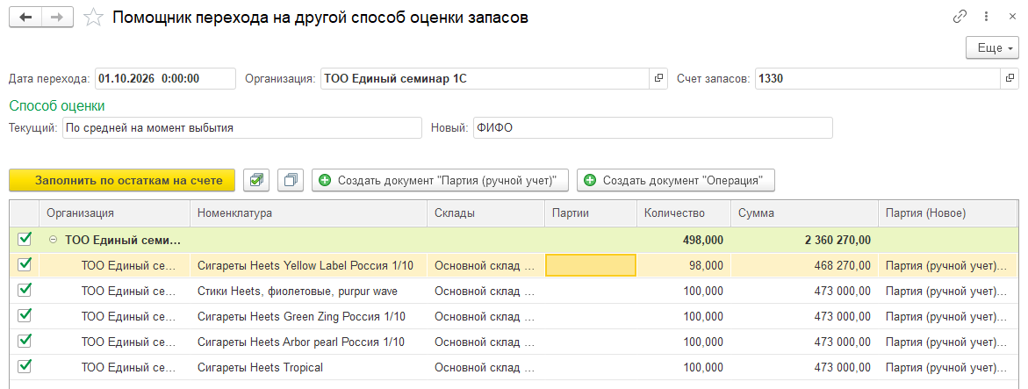
Новый метод оценки запасов
Помощник перехода с метода «по средней» на партионный метод (ФИФО и пр.)
Notes:
После заполнения нового значения партии нужно нажать на кнопку Создать документ «Операция», чтобы переместить входящие остатки с пустой партии на партию указанную в графе Партия (Новое).

Slide 20
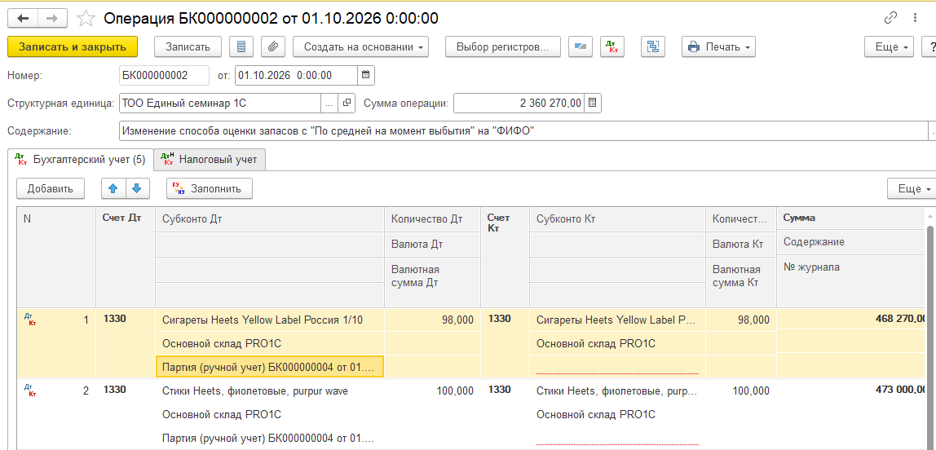
Новый метод оценки запасов
Помощник перехода с метода «по средней» на партионный метод (ФИФО и пр.)
Notes:
В результате, будет создана Операция, содержащая корреспонденции по переносу входящих остатков. Остатки переносятся только в бухгалтерском учете, так как в налоговом учете не ведется учет в разрезе партий.

Slide 21
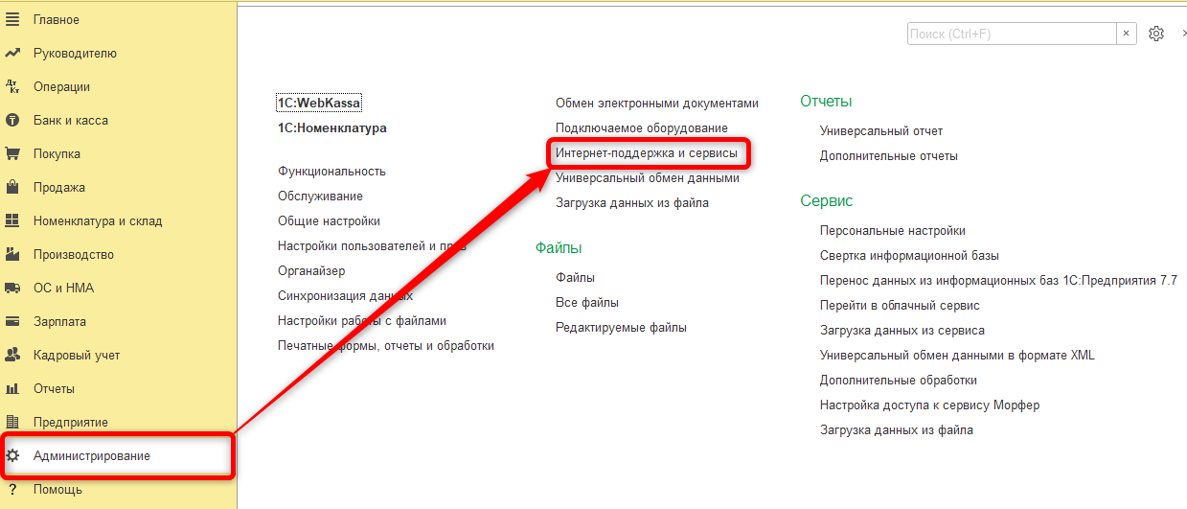
Классификаторы
Автоматическое обновление классификаторов:
Классификатор банков
Классификатор валют
Классификатор видов транспорта и транспортировки товаров
Классификатор видов экономической деятельности
Классификатор КБК, КНП
Классификатор основных фондов
Классификатор стран мира
Классификатор условий поставки
Ставки рефинансирования НБ
Регламентированные расчетные показатели
Notes:
В 1С:Бухгалтерии появилась возможность автоматического обновления базовых классификаторов, в рамках сервиса интернет-поддержки. К сервису классификаторов обновления данных подключены следующие классификаторы:
Классификатор банков;
Классификатор валют;
Классификатор видов транспорта и транспортировки товаров;
Классификатор видов экономической деятельности;
Классификатор кодов бюджетной классификации;
Классификатор кодов назначения платежей;
Классификатор основных фондов;
Классификатор стран мира;
Классификатор условий поставки;
Ставки рефинансирования НБ;
Регламентированные расчетные показатели.
Работа с сервисом и его настройка доступны в разделе Администрирование – Интернет-поддержка и сервисы.

Slide 22
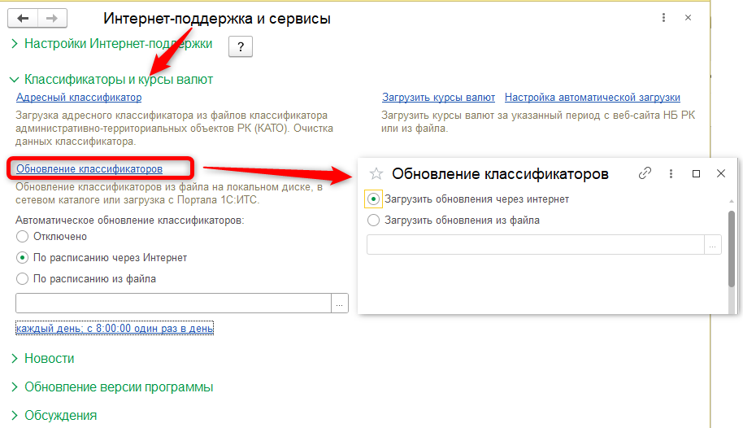
Классификаторы
Настройка автоматического обновления классификаторов
Notes:
Загрузка классификаторов и настройка их автоматического обновления выполняется в разделе Классификаторы и курсы валют.
До настройки обновления данных по расписанию в учетной системе необходимо загрузить классификаторы с помощью механизма автоматической загрузки обновления классификаторов.
Загрузка классификаторов и их последующие обновления можно выполнить в следующих режимах:
Загрузить обновление через интернет – поиск доступных обновлений в сервисе Работа с классификаторами (для учетной системы необходимы: доступ в Интернет и настроенное подключение Интернет-поддержки);
Загрузить обновление из файла – загрузка обновлений из файла на локальном диске или сетевом каталоге. Данный режим используется, в случае если в учетной системе отсутствует доступ в Интернет.

Slide 23
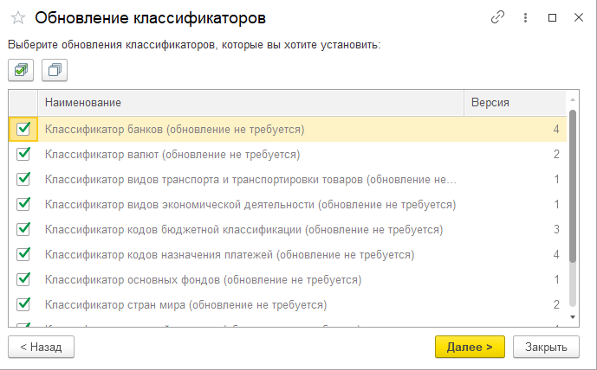
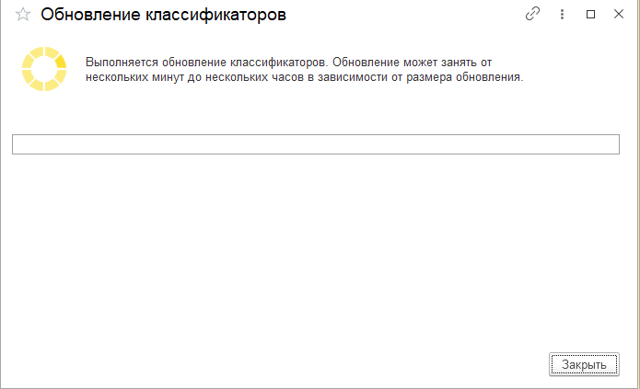
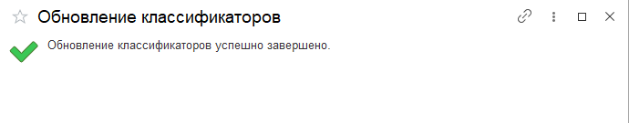
Классификаторы
Настройка автоматического обновления классификаторов
Notes:
Далее в списке подключенных к сервису классификаторов следует выбрать те, которые необходимо загрузить и выполнить загрузку по кнопке Далее.

Slide 24
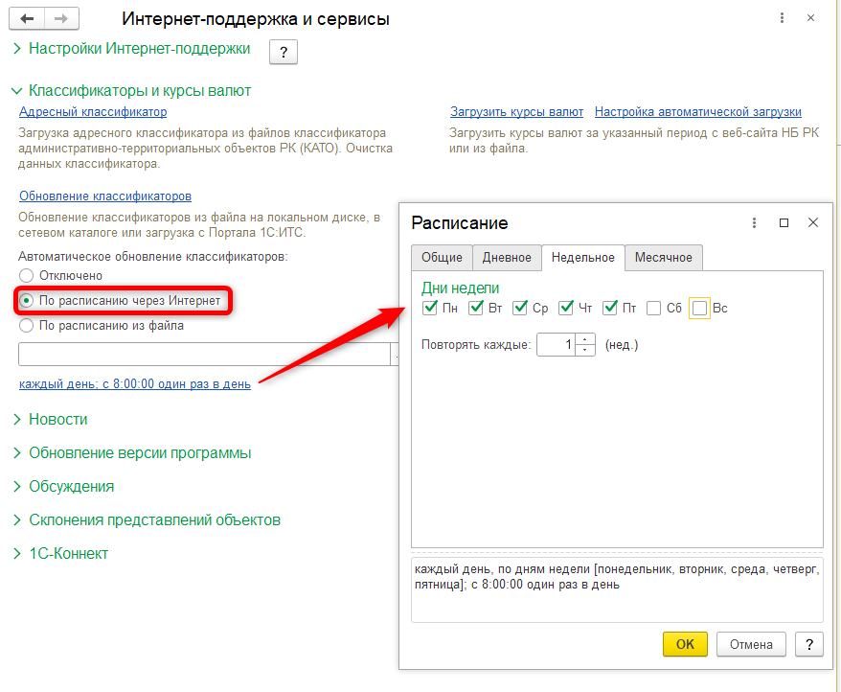
Классификаторы
Настройка автоматического обновления классификаторов
Notes:
Для автоматической загрузки классификаторов можно задать расписание для регулярного автообновления. Например, установить регулярность и время выполнения загрузки. Способ автоматического обновления По расписанию через Интернет – является рекомендуемым. Для его работы необходим доступ в Интернет и, конечно. предварительно настроенное подключение Интернет-поддержки.

Slide 25
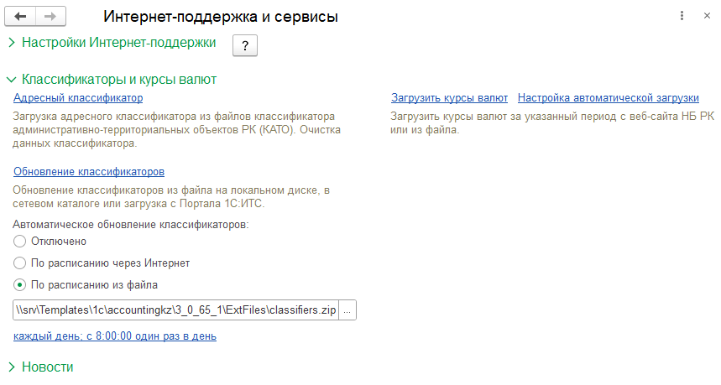
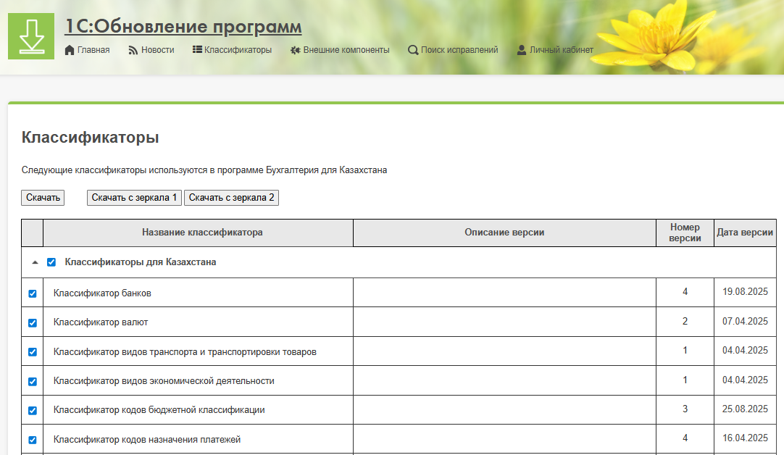
Классификаторы
Загрузка из файла
Notes:
В случае, если по какой-либо причине, автоматическое обновление невозможно (например, отсутствует интернет или другим причинам), можно использовать механизм автообновления классификаторов из файла.
В этом случае загрузка выполняется из специального файлы «classifiers.zip», который можно скачать с портала обновлений конфигурации. В качестве файла указывается скаченный архив (предварительная распаковка zip-архива не требуется).

Slide 26
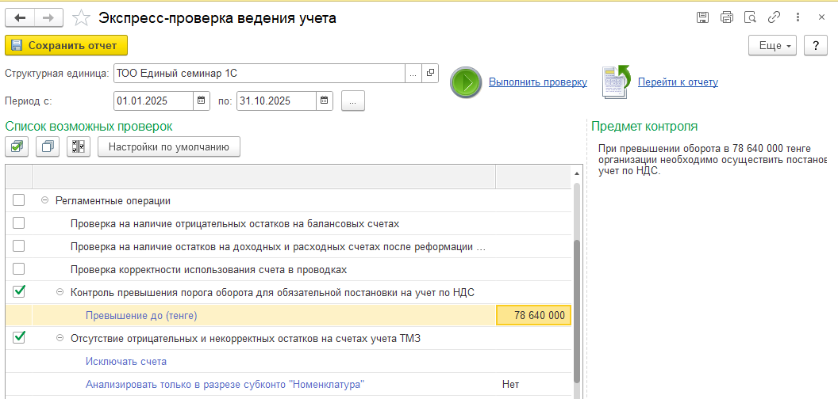
Экспресс-проверка
Контроль превышения порога для постановки на учет по НДС
Notes:
В Экспресс-проверке ведения учета в разделе Регламентные операции появилась новая проверка, предназначенная для контроля оборота по реализации для неплательщиков НДС.
При превышении порога, установленного законодательством, будет выдано предупреждение о необходимости постановки на учет по НДС.

Slide 27
Экспресс-проверка
Контроль отрицательных остатков ТМЗ
Notes:
Еще одна полезная новая проверка – проверка отсутствия отрицательных остатков как в количественном, так и в суммовом выражении на счетах учета ТМЗ.
Проверка позволяет своевременно контролировать возникновение ошибок в учете ТМЗ.

Slide 28
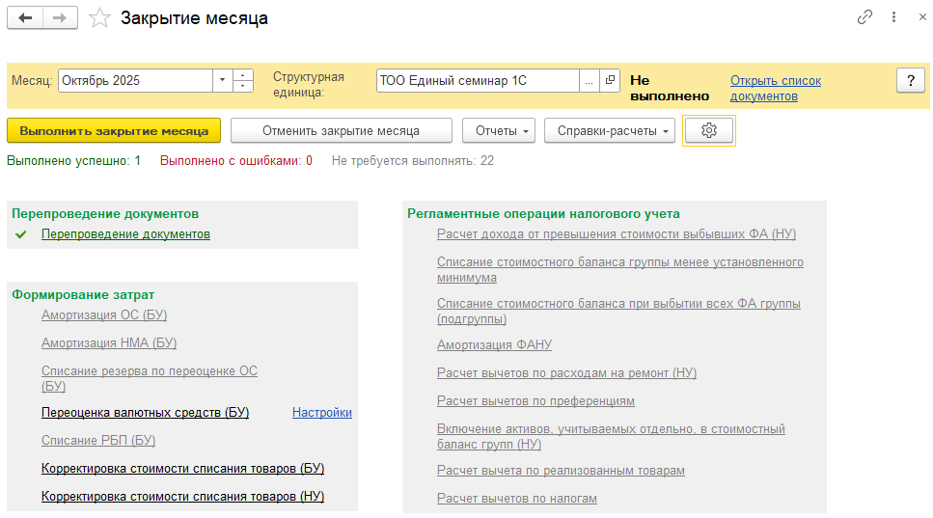
Закрытие месяца
Групповое перепроведение документов
Notes:
В помощнике Закрытия месяца появилась возможность группового перепроведения документов. Теперь операцию можно выполнять непосредственно из Помощника, перед проведением остальных операций.

Slide 29
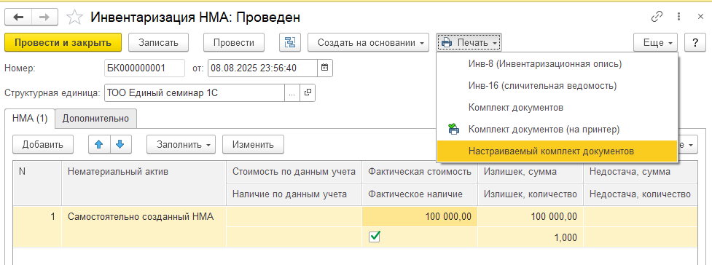
Инвентаризация НМА
Новый документ для проведения инвентаризации НМА
Notes:
В составе конфигурации появился новый документ Инвентаризация НМА, позволяющий провести инвентаризацию нематериальных активов и отразить ее результаты в учете.

Slide 30
Спасибо за внимание!
Имя, компания, контакты

